Slide 1


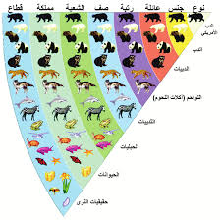
المادة : العلوم
الصف : السابع
الوحدة الثالثة : تصنيف الكائنات الحية
الدرس الأول : علم التصنيف
من صفحة 56 الى صفحة 60
معلمة المادة : هبة سوداح

Slide 2
التصنيف
توزيع الكائنات الحية في مجموعات اعتمادا على خصائصها العامة .
الهدف من التصنيف
لتسهيل دراسة الكائنات الحية وتسميتها ووصفها

Slide 3
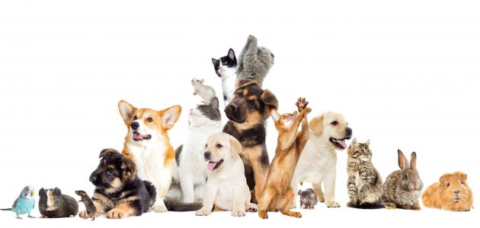
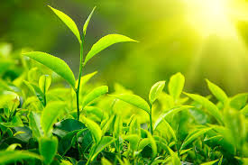
تصنيف الكائنات الحية حسب نمط تغذيتها
غير ذاتية التغذية
الحيوانات
ذاتية التغذية
النباتات

Slide 4
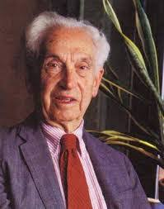
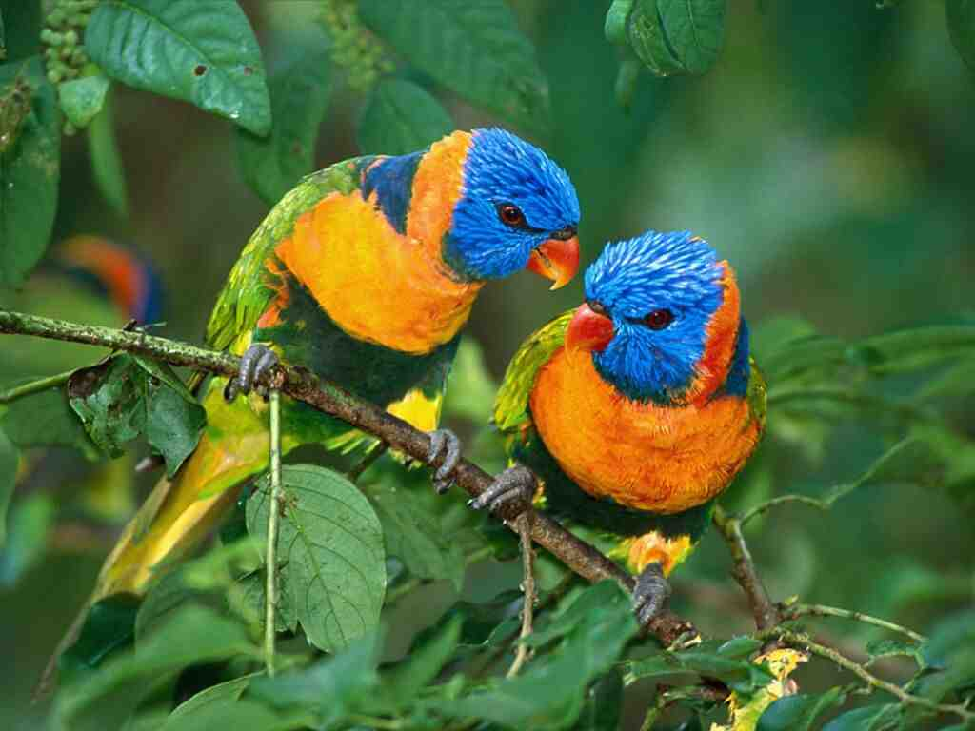
العالم أرنست ماير
وجود اجزاء من اجسامها تتشابه مع طيور اخرى عاشت قبل ملايين السنين
الاسس التي اعتمدها العالم ارنست في تصنيف الطيور

Slide 5
الخلية
وحدة التركيب والوظيفة والبناء في جميع اجسام الكائنات الحية
تشترك جميع الخلايا بوجود
غشاء بلازمي
سيتوبلازم
المادة الوراثية

Slide 6
الخلية
تقسم الى
خلية حقيقية النواة
خلية بدائية النواة
تحاط المادة الوراثية فيها بغلاف خاص يسميان معا النواة
تكون المادة الوراثية فيها مبعثرة في السيتوبلازم وغير محاطة
بغلاف خاص

Slide 7
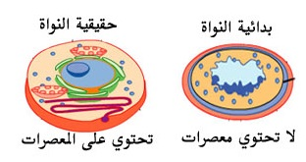
صنف العلماء الكائنات الحية حسب وجود غلاف يحيط بالمادة الوراثية
سيتوبلازم
سيتوبلازم
المادة الوراثية
المادة الوراثية
غشاء بلازمي
غشاء بلازمي
حقيقيات النوى
بدائيات النوى

Slide 8
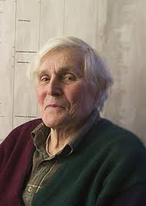
نطاقات الكائنات الحية
توصل العالم كارل ووز الى اختلاف في تركيب المادة الوراثية للبدائيات
مما ادى الى اعادة ترتيب الكائنات الحية
نطاق البكتيريا
نطاق الاثريات
نطاق حقيقيات النوى

Slide 9
مستويات تصنيف الخلية
نظم العلماء الكائنات الحية في مستويات تبدأ بالنوع وتنتهي بالنطاق
ويضم كل مستوى مجموعة كائنات حية تمتلك خصائص مشتركة في ما بينها
النوع :الوحدة الاساسية في التصنيف ويعبر عن مجموعة الكائنات الحية المتشابهة في صفاتها ولها القدرة على الزواج

Slide 10
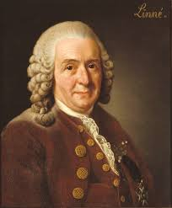
التسمية الثنائية
وضع العالم كارل لينيوس
نظام التسمية الثنائية للكائنات الحية
( الاسم العلمي للكائن الحي )
وذلك بسبب اختلاف اللغات على المستوى العالمي ووجود عدة أسماء للكائن الحي الواحد
التسمية الثنائية
هو نظام عالمي لتسمية الكائنات الحية
ويكتب باللغة اللاتينية
ويتكون من جزاين
الاول : يعبر عن الجنس
الثاني : يعبر عن النوع

Slide 11
مفتاح التصنيف الثنائي
مفتاح التصنيف الثنائي
سلسلة من الاسئلة القصيرة المكونة من صفات محددة للكائنات الحية وتكون الاجابة عنها بنعم أو لا
وتؤدي في النهاية الى تحديد المجموعة التي ينتمي اليها هذا الكائن الحي .
بسبب اكتشاف انواع جديدة من الكائنات الحية باستمرار
لجا العلماء الى استخدام
مفتاح التصنيف الثنائي

